Slide 1



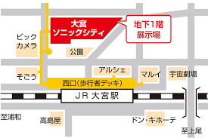
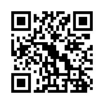
＼個別に相談できる！／
令和7年度
福祉のしごと
地域就職 会 in大宮
相
談
埼玉県社協マスコット
「シャキたまくん」
２月1３日 （金）
１４：００
～1６:０0
ソニックシティビル 地下１階 第1展示場
参加費
無料
入退場
服装
自由
学生
60歳以上
OK！
無資格
未経験
OK！
わたしたちのくらしを支える法人が大集合！
福祉業界への一歩目を、この相談会からはじめませんか？
※希望者には「求職活動証明書」を発行いたします。
参加法人
アクセス
申込
高齢
障害
児童
保育
事前予約制！
お申込みはこちら▼
さいたま市
(西区・北区・大宮区・見沼区・岩槻区）
鴻巣市 ・ 上尾市
桶川市 ・ 北本市
蓮田市 ・ 伊奈町
にある事業所が参加します！
JR大宮駅 西口 徒歩３分
さいたま市大宮区桜木町1-7-5
お問い合わせ
埼玉県社会福祉協議会
福祉人材センター
☎ 048-833-8033
受付時間 10:00-17:00
主催：埼玉県、埼玉県社会福祉協議会 共催：社会福祉法人さいたま市社会福祉協議会 後援：ハローワーク大宮、さいたま市

